Slide 1
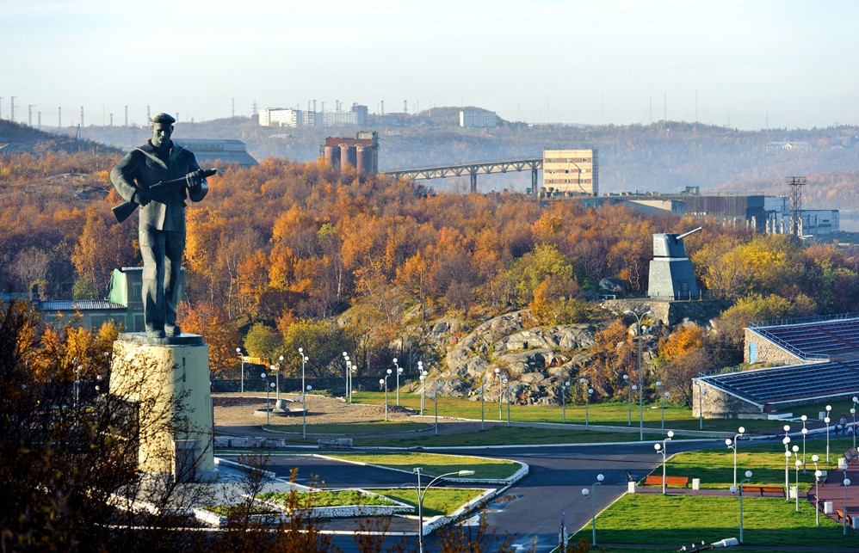
Бюджет ЗАТО г. Североморск
на 2022 – 2024 годы

Slide 2
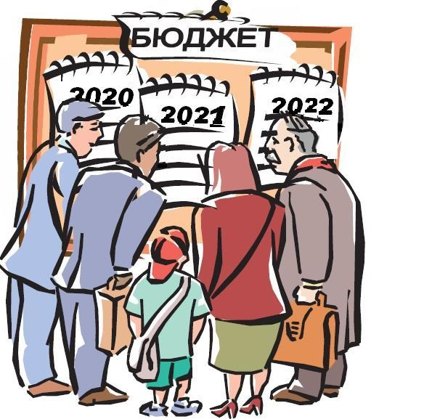


Бюджет муниципального образования предназначен для исполнения
расходных обязательств муниципального образования.
(БК РФ Статья 15. Местный бюджет)
Проект решения
«О бюджете муниципального образования ЗАТО
г. Североморск на 2022 год и на плановый период 2023 и 2024 годов» основан на положениях:
2
2
2
4
3
Послания Президента РФ Федеральному Собранию от 21 апреля 2021 года «Послание Президента Российской Федерации», определяющих бюджетную политику (требования к бюджетной политике) в Российской Федерации;
Указов Президента Российской Федерации от 7 мая 2012 года № 597, от 1 июня 2012 года № 761, от 28 декабря 2012 года № 1688, от 07.05.2018 № 204, от 21.07.2020 № 474 ;
Основных направлений бюджетной, налоговой и долговой политики на 2022 год и на плановый период 2023 и 2024 годов, установленных на федеральном, региональном и муниципальном уровнях;
Муниципальных программ ЗАТО г. Североморск;
Прогноза социально-экономического развития ЗАТО г. Североморск на 2022 год и среднесрочный период до 2027 года.
Управление финансов администрации ЗАТО г. Североморск

Slide 3
Бюджетная политика на 2022 -2024 годы
Бюджетная политика на 2022 – 2024 годы направлена на обеспечение социальной и финансовой стабильности в ЗАТО г. Североморск, сохранение ранее принятых приоритетов по обеспечению долгосрочной сбалансированности бюджета с учетом безусловного исполнения действующих и принимаемых расходных обязательств.
Основными задачами бюджетной политики на 2022-2024 годы являются:
- повышение качества управления муниципальными финансами и соблюдение надлежащей финансовой дисциплины всеми главными распорядителями и получателями бюджетных средств;
- совершенствование механизма внутреннего муниципального финансового контроля в соответствии с утвержденными федеральными стандартами;
- реализация мер по повышению эффективности использования бюджетных средств;
- повышение качества финансового менеджмента главных распорядителей бюджетных средств и главных администраторов доходов бюджета;
- недопущение кредиторской задолженности по заработной плате и социальным выплатам;
- сохранение на безопасном уровне объема муниципального долга, поддержание параметров дефицита бюджета в переделах установленных ограничений;
- обеспечение открытости и прозрачности информации об управлении общественными финансами, обеспечение вовлечения населения ЗАТО г. Североморск в обсуждение и принятие конкретных бюджетных решений, общественного контроля их эффективности и результативности.
Управление финансов администрации ЗАТО г. Североморск

Slide 4

Подходы к формированию бюджета
ЗАТО г. Североморск на 2022 – 2024 годы
ДОХОДЫ
Учтены изменения в налоговом и бюджетном законодательстве РФ:
снижение ставок по УСН для всех субъектов малого и среднего предпринимательства на период до 2022 года
РАСХОДЫ
Предусмотрена индексация расходов:
на оплату труда работников муниципальных учреждений и ОМСУ
на 4,0% с 01.10.2022
на 4,0% с 01.10.2023
на 4,0% с 01.10.2024
сохранение в 2022-2024 годах, установленных Указами Президента РФ целевых показателей повышения оплаты труда работников в сфере образования и культуры
2022 год – 64 695 руб.
2023 год – 69 207,5 руб.
2024 год – 74 052,5 руб.
- на оплату коммунальных услуг
на 3,9% с 01.01.2022
на 3,9% с 01.01.2023
на 3,9% с 01.01.2024
Управление финансов администрации ЗАТО г. Североморск

Slide 5










ПАРАМЕТРЫ ПРОГНОЗА
СОЦИАЛЬНО-ЭКОНОМИЧЕСКОГО РАЗВИТИЯ 2022 2023 2024
ОБЪЕМ ИНВЕСТИЦИЙ В ОСНОВНОЙ КАПИТАЛ | % | 100,31 | 100,32 | 100,32
ТЕМП РОСТА ПРОМЫШЛЕННОГО ПРОИЗВОДСТВА | % | 94,9 | 100,3 | 99,8
ОБОРОТ РОЗНИЧНОЙ ТОРГОВЛИ | % | 88,3 | 91,2 | 94,2
СРЕДНЕМЕСЯЧНАЯ НАЧИСЛЕННАЯ ЗАРАБОТНАЯ ПЛАТА | % | 102,4 | 102,4 | 103,0
ЧИСЛЕННОСТЬ НАСЕЛЕНИЯ | ТЫС.ЧЕЛ | 66,5 | 67,5 | 68,5

Slide 6
Параметры бюджета ЗАТО г. Североморск
тыс. руб.
 | 2021 год | 2022 год | 2023 год | 2024 год
ДОХОДЫ | 3 898 155,7 | 3 836 455,0 | 3 876 920,7 | 3 522 492,6
РАСХОДЫ | 4 016 072,3 | 3 836 455,0 | 3 976 414,9 | 3 650 954,0
ДЕФИЦИТ | -117 916,6 | - | - 99 494,2 | - 128 461,4
Управление финансов администрации ЗАТО г. Североморск

Slide 7
Структура доходов бюджета
тыс. руб.
Налоговые доходы
1 247 482,4 32,5%
Безвозмездные поступления
2 480 683,5 64,7 %
Неналоговые доходы
108 289,1 2,8%
Налоговые доходы, %
Неналоговые доходы, %
Безвозмездные поступления, %
ВСЕГО ДОХОДОВ
на 2022 год – 3 836 455,0 тыс. руб.
Управление финансов администрации ЗАТО г. Североморск

Slide 8

Основные налоговые источники бюджета
Всего налоговые доходы
2022 год – 1 247 482,4 тыс. руб.
тыс. руб.
ДИНАМИКА
ПОСТУПЛЕНИЙ
2021 год | 2022 год | 2023 год | 2024 год
Налог на доходы физических лиц
Налоги на совокупный доход
Налоги на имущество
Государственная пошлина
Акцизы по подакцизным товарам
91,0%
1,0%
5,7%
1,5%
0,8%
1 224 543,8 | 1 247 482,4 | 1 295 545,6 | 1 344 718,6
Управление финансов администрации ЗАТО г. Североморск

Slide 9

Основные неналоговые источники бюджета
Всего неналоговые доходы
2022 год – 108 289,1 тыс. руб.
тыс. руб.
ДИНАМИКА
ПОСТУПЛЕНИЙ
2021 год | 2022 год | 2023 год | 2024 год
Доходы от использования имущества
Доходы от оказания платных услуг (работ) и компенсации затрат государства
Доходы от продажи материальных и нематериальных активов
Штрафы, санкции, возмещение ущерба, прочие неналоговые доходы
Платежи при пользовании природными ресурсами
83,6%
5,3%
0,2%
8,3%
2,6%
119 914,5 | 108 289,1 | 108 911,5 | 104 683,0
Управление финансов администрации ЗАТО г. Североморск

Slide 10
Безвозмездные поступления
тыс. руб.
Всего безвозмездные поступления
2022 год – 2 480 683,5 тыс. руб.
ДИНАМИКА
ПОСТУПЛЕНИЙ
2021 год | 2022 год | 2023 год | 2024 год
Дотации
Субвенции
Доходы от возврата организациями остатков субсидий прошлых лет
Иные межбюджетные трансферты
Возврат остатков межбюджетных трансфертов, имеющих целевое значение, прошлых лет
Субсидии
22,8%
18,2%
53,2%
5,8%
0,0%
0,0%
2 553 697,4 | 2 480 683,5 | 2 472 463,6 | 2 073 091,0
Управление финансов администрации ЗАТО г. Североморск

Slide 11
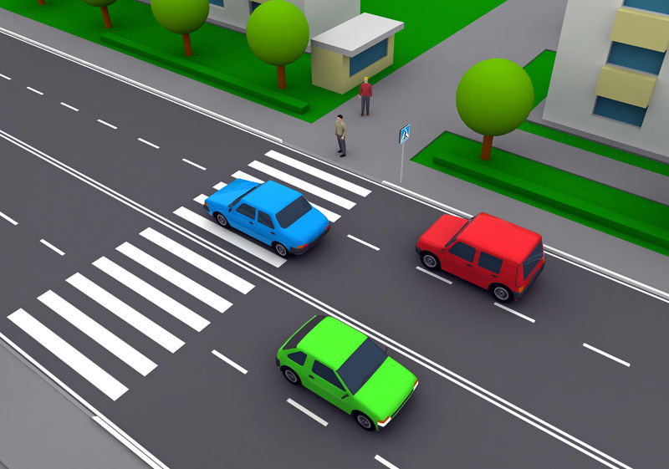




Муниципальный дорожный фонд
Объем на 2022 год – 208 398,5 тыс. руб.
Налог на доходы физических лиц
120 420,9
тыс. руб.
Содержание и ремонт автомобильных дорог общего пользования местного значения
203 703,5
Акцизы на нефтепродукты
12 765,2
Иные межбюджетные трансферты бюджетам муниципальных образований на эксплуатацию и техническое обслуживание работающих в автоматическом режиме специальных технических средств фиксации административных правонарушений в области дорожного движения за счет средств дорожного фонда 800,0
Бюджетные ассигнования муниципального дорожного фонда
Развитие системы организации движения транспортных средств и пешеходов, повышение бюджетности дорожного движения
4 695,0
Субсидии на финансовое обеспечение дорожной деятельности в отношении автомобильных дорог местного значения и искусственных дорожных сооружений на них за счет средств дорожного фонда
74 412,4
Муниципальный дорожный фонд на 2023 год – 171 621,2 тыс. руб.; на 2024 год – 171 621,2 тыс. руб.
Управление финансов администрации ЗАТО г. Североморск

Slide 12
Расходы бюджета
тыс. руб.
100 760,0
Средства бюджетов других уровней
Средства местного бюджета
Условно утвержденные расходы*
* не распределённые в плановом периоде в соответствии с классификацией расходов бюджетов бюджетные ассигнования
Управление финансов администрации ЗАТО г. Североморск

Slide 13
Расходы бюджета ЗАТО г. Североморск на 2022 год в структуре программных и непрограммных расходов
Муниципальные программы
ЗАТО г. Североморск
3 694 517,4
96,3 %
Непрограммное направление деятельности
141 937,6
3,7 %
Расходы бюджета
на 2022 год
3 836 455,0
100 %
тыс. руб.
Наименование | Процент
МП 1. "Улучшение качества и безопасности жизни населения" | 7,8%
МП 2. "Развитие конкурентоспособной экономики" | 0,1%
МП 3. "Развитие муниципального управления и гражданского общества в ЗАТО г. Североморск" | 3,3%
МП 4. "Обеспечение комфортной городской среды в ЗАТО г. Североморск" | 11,2%
МП 5. "Развитие образования ЗАТО г. Североморск" | 59,9%
МП 6. "Культура ЗАТО г. Североморск" | 12,4%
МП 7. "Создание условий для эффективного и ответственного управления муниципальными финансами, повышение устойчивости бюджета муниципального образования ЗАТО г. Североморск" | 0,9%
МП 8. "Формирование современной городской среды ЗАТО г. Североморск" | 0,6%
МП 9. "Повышение безопасности дорожного движения и снижение дорожно-транспортного травматизма в ЗАТО г. Североморск" | 0,1%
МП 10. "Профилактика терроризма, экстремизма и ликвидация последствий проявления терроризма и экстремизма на территории ЗАТО г. Североморск" | 0,0%
НЕПРОГРАММНАЯ ДЕЯТЕЛЬНОСТЬ | 3,7%
ИТОГО | 100,0%
Управление финансов администрации ЗАТО г. Североморск

Slide 14
Программный бюджет ЗАТО г. Североморск
297 469,3 тыс. руб. | МП 1. "Улучшение качества и безопасности жизни населения" | 476 988,1 тыс. руб. | МП 6. "Культура ЗАТО г. Североморск"
1 585,6 тыс. руб. | МП 2. "Развитие конкурентоспособной экономики" | 34 371,4 тыс. руб. | МП 7. "Создание условий для эффективного и ответственного управления муниципальными финансами, повышение устойчивости бюджета муниципального образования ЗАТО г. Североморск"
128 148,4 тыс. руб. | МП 3. "Развитие муниципального управления и гражданского общества в ЗАТО г. Североморск" | 25 049,5 тыс. руб. | МП 8. "Формирование современной городской среды ЗАТО г. Североморск"
428 000,3 тыс. руб. | МП 4. "Обеспечение комфортной городской среды в ЗАТО г. Североморск" | 4 695,0 тыс. руб. | МП 9. "Повышение безопасности дорожного движения и снижение дорожно-транспортного травматизма в ЗАТО г. Североморск"
2 298 118,0 тыс. руб. | МП 5. "Развитие образования ЗАТО г. Североморск" | 91,8 тыс. руб. | МП 10. "Профилактика терроризма, экстремизма и ликвидация последствий проявления терроризма и экстремизма на территории ЗАТО г. Североморск"
Управление финансов администрации ЗАТО г. Североморск

Slide 15




МП «Улучшение качества и безопасности жизни населения»
целевые показатели | единица измерения | 2021 год | 2022 год | 2023 год | 2024 год
Количество молодых людей охваченных мероприятиями по молодежной политике | тыс. чел. | 4 | 4,2 | 4,3 | 4,4
Доля граждан, систематически занимающихся физической культурой и спортом | % | 43 | 47,2 | 5,1 | 47,2
Доля населения, информированного о вреде потребления наркотических средств, психоактивных веществ и алкоголя. | % | 16,7 | 17,1 | 17,6 | 17,7
Общее количество граждан, получивших дополнительные меры социальной поддержки | чел. | 77 | 79 | 81 | 81
Доля инвалидов, родителей детей-инвалидов, их опекунов, попечителей, получивших помощь по вопросам социальной поддержки и социальной реабилитации | % | 85 | 90 | 95 | 100
Удельный вес преступлений, совершенных в общественных местах, к общему числу зарегистрированных преступлений | % | 11,8 | 10,3 | 8,9 | 7,8
Доля населения, проживающего в населенных пунктах, имеющих регулярное автобусное сообщение с административным центром. | % | 100 | 100 | 100 | 100
Доля предотвращенного экологического ущерба в результате реализации программных мероприятий в общей величине выявленного экологического ущерба | % | 100 | 100 | 100 | 100
Готовность ЗАТО г. Североморск к выполнению мероприятий по гражданской обороне и защите населения и территории ЗАТО г. Североморск от чрезвычайных ситуаций природного и техногенного характера. | % | 100 | 100 | 100 | 100
Управление финансов администрации ЗАТО г. Североморск

Slide 16




МП «Улучшение качества и
безопасности жизни населения»
тыс. руб.
2021 год | 2022 год | 2023 год | 2024 год
14 698,3 | 8 802,7 | 9 126,2 | 9 360,5
36 073,8 | 264 344,0 | 379 668,3 | 6 365,3
300,0 | 300,0 | 300,0 | 300,0
7 864,4 | 8 124,4 | 7 924,5 | 7 924,5
1 640,4 | 3 760,9 | 429,5 | 429,5
2 475,6 | 50,0 | 50,0 | 50,0
19 770,3 | 0,0 | 0,0 | 0,0
1 001,0 | 1 000,0 | 500,0 | 500,0
0,0 | 11 087,3 | 11 441,6 | 11 820,6
83 823,8 | 297 469,3 | 409 440,1 | 36 750,4
Управление финансов администрации ЗАТО г. Североморск

Slide 17
МП «Развитие конкурентоспособной экономики ЗАТО г. Североморск»
целевые показатели | единица измерения | 2021 год | 2022 год | 2023 год | 2024 год
Доля среднесписочной численности работников (без внешних совместителей) малых и средних предприятий в среднесписочной численности работников (без внешних совместителей) всех предприятий и организаций | % | 14,7 | 15,3 | 15,9 | 16,5
Число субъектов малого и среднего предпринимательства (включая индивидуальных предпринимателей) в расчете на 10 тыс. человек населения | ед. | 237,6 | 243,7 | 249,3 | 255
Рост оборота розничной торговли | млн. руб. в ценах соответств. лет | 8 687,40 | 9 208,70 | 9 761,20 | 10 346,90
Рост оборота общественного питания | млн. руб. в ценах соответств. лет | 2 290,60 | 2 359,30 | 2 430,10 | 2 503,00
Рост оборота платных услуг | млн. руб. в ценах соответств. лет | 730,9 | 764,2 | 798 | 832,7
Количество СО НКО, получивших финансовую поддержку | ед. | не менее 4 | не менее 4 | не менее 4 | не менее 4
Управление финансов администрации ЗАТО г. Североморск

Slide 18

МП «Развитие конкурентоспособной экономики»
тыс. руб.
2021 год | 2022 год | 2023 год | 2024 год
1 060,8 | 260,0 | 260,0 | 260,0
100,0 | 100,0 | 100,0 | 100,0
1 225,7 | 1 225,6 | 1 225,6 | 1 225,6
2 386,5 | 1 585,6 | 1 585,6 | 1 585,6
Управление финансов администрации ЗАТО г. Североморск

Slide 19

МП «Развитие муниципального управления и гражданского общества»
целевые показатели | единица измерения | 2021 год | 2022 год | 2023 год | 2024 год
Количество переданных в различные виды пользования или проданных объектов муниципального имущества (в том числе земельных участков) | ед. | 31 | 34 | 36 | 38
Доля пользователей единой информационно-телекоммуникационной сети Администрации ЗАТО г. Североморск, функциональные обязанности которых связаны с использованием ресурсов сети Интернет, имеющих доступ к сети Интернет не менее 10 Мбит/с без ограничения трафика | % | 100 | 100 | 100 | 100
Количество пользователей единой информационно-телекоммуникационной сети Администрации ЗАТО г. Североморск, подключенных к единой информационной системе электронного документооборота | человек | 93 | 93 | 93 | 93
Лицензионная чистота программного обеспечения, используемого в Администрации ЗАТО г. Североморск | % | 100 | 100 | 100 | 100
Суммарная длительность перерывов в работе официальных сайтов органов местного самоуправления ЗАТО г. Североморск (за исключением перерывов, связанных с обстоятельствами непреодолимой силы)связанных с обстоятельствами непреодолимой силы) | часов в месяц | не более 4 | не более 3 | не более 3 | не более 2
Доля структурных подразделений Администрации ЗАТО г. Североморск, участвующих в межведомственном электронном взаимодействии, имеющих доступ к защищенным каналам связи к СМЭВ и государственным информационным системам со своих автоматизированных рабочих мест | % | 100 | 100 | 100 | 100
Уровень аттестации муниципальных служащих | % | 100 | 100 | 100 | 100
Доля общественных объединений и организаций, реализующих социально-значимые мероприятия. от общего числа общественных организаций, на территории ЗАТО г. Североморск | % | 61 | 62 | 63 | 64
Управление финансов администрации ЗАТО г. Североморск

Slide 20
МП «Развитие муниципального управления и гражданского общества в ЗАТО г. Североморск»
тыс. руб.
2021 год | 2022 год | 2023 год | 2024 год
153 031,3 | 116 972,7 | 115 711,0 | 119 456,1
5 620,8 | 5 371,8 | 5 211,5 | 5 199,6
5 109,7 | 5 803,9 | 5 456,3 | 5 739,3
163 761,8 | 128 148,4 | 126 378,8 | 130 395,0
Управление финансов администрации ЗАТО г. Североморск

Slide 21
МП «Обеспечение комфортной городской среды в ЗАТО г. Североморск»
целевые показатели | единица измерения | 2021 год | 2022 год | 2023 год | 2024 год
Доля отремонтированных дворовых территорий и проездов к ним | % | 27,19 | 27,19 | 27,19 | 27,19
Доля отремонтированных автомобильных дорог | % | 7,51 | 7,51 | 7,51 | 7,51
Экономия, полученная в результате проведения модернизации объектов уличного освещения | % | 48 | 48 | 48 | 48
Уровень взносов на капитальный ремонт общего имущества в многоквартирных домах ЗАТО г. Североморск в части, приходящейся на муниципальные помещения | % | 100 | 100 | 100 | 100
Доля элементов прочего благоустройства, содержащихся в удовлетворительном состоянии | % | 100 | 100 | 100 | 100
Доля паркового пространства, содержащегося в удовлетворительном состоянии | % | 29 | 29 | 29 | 29
Управление финансов администрации ЗАТО г. Североморск

Slide 22


МП «Обеспечение комфортной городской среды в ЗАТО г. Североморск»
тыс. руб.
2021 год | 2022 год | 2023 год | 2024 год
206 619,7 | 203 703,5 | 167 726,2 | 167 726,2
23 881,1 | 18 458,9 | 16 948,6 | 16 948,6
8 694,4 | 8 724,0 | 8 624,0 | 8 624,0
83 202,8 | 16 182,7 | 500,0 | 500,0
100 576,1 | 67 792,6 | 66 179,4 | 66 179,4
206 867,0 | 107 607,5 | 110 334,0 | 90 230,5
3 244,9 | 5 531,1 | 4 485,9 | 4 485,9
633 086,0 | 428 000,3 | 374 798,1 | 354 694,6
Управление финансов администрации ЗАТО г. Североморск

Slide 23
МП «Развитие образования ЗАТО г. Североморск»
целевые показатели | единица измерения | 2021 год | 2022 год | 2023 год | 2024 год
Доступность дошкольного образования для детей в возрасте от 3 до 7 лет | % | 77,4 | 77,4 | 77,4 | 77,4
Удельный вес численности обучающихся муниципальных общеобразовательных организаций, которым предоставлена возможность обучаться в соответствии с основными современными требованиями, в общей численности обучающихся. | % | 100 | 100 | 100 | 100
Доля детей в возрасте 5 - 18 лет, получающих услуги по дополнительному образованию в организациях различной организационно-правовой формы и формы собственности, в общей численности детей данной возрастной группы (расчетный показатель) | % | 100 | 100 | 100 | 100
Доля обучающихся в муниципальных общеобразовательных учреждениях, занимающихся во вторую (третью) смену, в общей численности обучающихся в муниципальных общеобразовательных учреждениях | % | 0 | 0 | 0 | 0
Охват обучающихся, получающих горячее питание, от общего числа обучающихся | % | 96 | 96 | 97 | 97
Доля детей-сирот и детей, оставшихся без попечения родителей, переданных на воспитание в семьи, в общей численности учтенных детей-сирот и детей, оставшихся без попечения родителей | % | 98,3 | 98,5 | 98,6 | 98,8
Доля отдохнувших и оздоровленных детей в возрасте от 6 до 18 лет в оздоровительных учреждениях от общего количества детей данной категории | % | 8 | 9 | 9,5 | 9,5
Управление финансов администрации ЗАТО г. Североморск

Slide 24


МП «Развитие образования в ЗАТО г. Североморск»
тыс. руб.
2021 год | 2022 год | 2023 год | 2024 год
2 202 693,5 | 2 144 343,0 | 2 172 768,2 | 2 210 398,7
89 055,2 | 94 854,7 | 96 253,6 | 99 744,8
49 245,0 | 51 323,2 | 58 239,7 | 66 214,7
7 356,6 | 7 597,1 | 7 597,1 | 7 597,1
2 348 350,3 | 2 298 118,0 | 2 334 858,6 | 2 383 955,3
Управление финансов администрации ЗАТО г. Североморск

Slide 25
МП «Культура ЗАТО г. Североморск»
целевые показатели | единица измерения | 2021 год | 2022 год | 2023 год | 2024 год
Доля детей, привлекаемых к участию в творческих мероприятиях, от общего числа детей | % | 10,1 | 10,1 | 10,1 | 10,1
Уровень фактической обеспеченности библиотеками от нормативной потребности | % | 100 | 100 | 100 | 100
Уровень фактической обеспеченности клубами и учреждениями клубного типа от нормативной потребности | % | 30,3 | 30,3 | 30,3 | 30,3
Доля объектов культурного наследия, находящихся в муниципальной собственности и не требующих консервации или реставрации, в общем количестве объектов культурного наследия, находящихся в муниципальной собственности | % | 100 | 100 | 100 | 100
Сохранение контингента обучающихся в детских школах искусств | % | 97 | 97,5 | 97,8 | 97,9
Увеличение количества посещений муниципальных библиотек | тыс. чел. | 345,2 | 353,5 | 361,8 | 368,6
Сохранение количества посещений учреждений культурно-досугового типа | тыс. чел. | 280 | 282 | 284 | 286
Увеличение посещаемости МБУК СМВК | тыс. чел. | 73 | 74 | 75 | 77,4
Создание виртуальных музейных экспозиций | ед. | 12 | 12 | 12 | 12
Доля памятников истории и культуры, находящиеся в удовлетворительном состоянии от общего количества объектов | % | 89 | 89 | 89 | 84,9
Доля учреждений, получивших правовую, информационную, организационную, техническую поддержку, осуществлен бухгалтерский учет и отчетность от общего количества учреждений | % | 100 | 100 | 100 | 100
Управление финансов администрации ЗАТО г. Североморск

Slide 26


МП «Культура ЗАТО г. Североморск»
тыс. руб.
2021 год | 2022 год | 2023 год | 2024 год
128 548,8 | 134 042,9 | 140 207,3 | 144 745,3
89 476,2 | 85 417,6 | 86 972,5 | 92 203,7
128 587,0 | 177 111,7 | 205 957,3 | 139 213,8
21 837,5 | 21 983,7 | 23 131,6 | 23 847,0
5 366,8 | 1 568,8 | 1 500,0 | 1 500,0
52 956,4 | 56 863,4 | 57 948,1 | 59 485,4
426 772,7 | 476 988,1 | 515 716,8 | 460 995,2
Управление финансов администрации ЗАТО г. Североморск

Slide 27
МП «Создание условий для эффективного и ответственного управления муниципальными финансами, повышения устойчивости бюджета муниципального образования ЗАТО г. Североморск»
целевые показатели | единица измерения | 2021 год | 2022 год | 2023 год | 2024 год
Степень качества управления муниципальными финансами, присвоенная ЗАТО г. Североморск Министерством финансов Мурманской области | группа | не ниже 2 | не ниже 2 | не ниже 2 | не ниже 2
Доля расходов местного бюджета, формируемых в рамках муниципальных программ | % | 93 | 95 | 95 | 95
Доля доходов местного бюджета от использования объектов муниципального имущества в общем объеме доходов | % | 1 | 1 | 1 | 1
Доля просроченной кредиторской задолженности в общем объеме расходов бюджета | % | 0 | 0 | 0 | 0
тыс. руб.
2021 год | 2022 год | 2023 год | 2024 год
24 424,9 | 34 371,4 | 41 449,1 | 55 201,2
Управление финансов администрации ЗАТО г. Североморск

Slide 28
МП «Формирование современной городской среды ЗАТО г. Североморск»
целевые показатели | единица измерения | 2021 год | 2022 год | 2023 год | 2024 год
Наличие разработанных в соответствии с требованиями действующего законодательства Правил благоустройства ЗАТО г. Североморск | да/нет | да | да | да | да
Количество проведенных управляющими организациями конкурсов "Уютный двор" | шт. | 2 | 2 | 2 | 2
Общее количество муниципальных территорий общего пользования (общественных территорий) | ед. | 30 | 43 | 43 | 43
Количество проведенных на территории муниципального образования общегородских субботников | шт. | 5 | 5 | 5 | 5
тыс. руб.
2021 год | 2022 год | 2023 год | 2024 год
176 268,9 | 25 049,5 | 11 500,0 | 11 500,0
Управление финансов администрации ЗАТО г. Североморск

Slide 29

МП «Повышение безопасности дорожного движения и снижение дорожно-транспортного травматизма в ЗАТО г. Североморск»
целевые показатели | единица измерения | 2021 год | 2022 год | 2023 год | 2024 год
Количество мест концентрации ДТП | ед. | 0 | 0 | 0 | 0
Смертность населения от ДТП | умерших на 100 тыс. чел. | 0 | 0 | 0 | 0
Сокращение количества ДТП из-за несоблюдения правил дорожного движения | ед. | 20 | 19 | 19 | 18
Сокращение количества ДТП с участием детей в возрасте до 16 лет | ед. | 0 | 0 | 0 | 0
При получении статистической отчетности по итогам года проводить полный анализ с доведением информации до СМИ | ед. | 1 | 1 | 1 | 1
тыс. руб.
2021 год | 2022 год | 2023 год | 2024 год
3 070,0 | 4 695,0 | 3 895,0 | 3 895,0
Управление финансов администрации ЗАТО г. Североморск

Slide 30


МП «Профилактика терроризма, экстремизма и ликвидация последствий проявлений терроризма и экстремизма на территории ЗАТО г. Североморск»
целевые показатели | единица измерения | 2021 год | 2022 год | 2023 год | 2024 год
Увеличение количества посетителей культурно-массовых мероприятий по формированию патриотизма, толерантности, единения. | тыс. чел. | 91,5 | 91,7 | 91,9 | 92,1
Доля жителей ЗАТО г. Североморск, охваченных мероприятиями информационного характера | % | 100 | 100 | 100 | 100
Количество террористических актов | ед. | 0 | 0 | 0 | 0
Доля муниципальных служащих, прошедших повышение квалификации по вопросам профилактики терроризма. | % | 100 | 100 | 100 | 100
тыс. руб.
2021 год | 2022 год | 2023 год | 2024 год
90,0 | 91,8 | 93,6 | 95,0
Управление финансов администрации ЗАТО г. Североморск

Slide 31
Структура расходов бюджета ЗАТО г. Североморск на 2022 год
Удельный вес отдельных видов расходов (%, тыс. руб.)
5,1%
1,0%
в том числе: местный бюджет

Slide 32

Структура расходов бюджета
на 2022 год по сферам деятельности
тыс. руб.
6,5%
0,3%
7,0%
Национальная безопасность
14 003,2
Национальная экономика
267 312,9
Жилищно-коммунальное хозяйство
225 310,9
Охрана окружающей среды
1 300,0
Образование
2 356 784,2
Культура и кинематография
326 747,1
Социальная политика
106 817,1
Физическая культура и спорт
264 607,8
Средства массовой информации
11 541,6
Обслуживание муниципального долга
13 054,6
Общегосударственные вопросы
248 975,6
5,9%
0,1%
61,4%
8,5%
2,8%
6,9%
0,3%
0,3%
Управление финансов администрации ЗАТО г. Североморск

Slide 33

0100 Общегосударственные вопросы
тыс. руб.
2021 год | 2022 год | 2023 год | 2024 год
3 197,2 | 3 152,9 | 3 363,0 | 3 477,5
10 296,8 | 10 213,8 | 10 608,9 | 11 004,4
106 204,5 | 107 375,0 | 111 017,3 | 115 570,9
5,4 | 52,8 | 1,9 | 1,8
2 165,7 | 2 898,9 | 3 014,6 | 3 134,9
1 168,5 | 1 965,8 | 0,0 | 0,0
3 000,0 | 3 000,0 | 3 000,0 | 3 000,0
127 572,2 | 120 316,4 | 81 827,5 | 83 861,1
Итого:
253 610,3 | 248 975,6 | 212 833,2 | 220 050,6
Управление финансов администрации ЗАТО г. Североморск

Slide 34


0300 Национальная безопасность и правоохранительная деятельность
тыс. руб.
2021 год | 2022 год | 2023 год | 2024 год
2 867,6 | 2 774,1 | 3 385,6 | 3 518,2
0,0 | 145,0 | 145,0 | 145,0
8 551,2 | 9 685,9 | 10 040,3 | 10 419,2
2 565,7 | 1 398,2 | 1 400,0 | 1 401,4
13 984,5 | 14 003,2 | 14 970,9 | 15 483,8
Управление финансов администрации ЗАТО г. Североморск

Slide 35




0400 Национальная экономика
тыс. руб.
2021 год | 2022 год | 2023 год | 2024 год
18 435,3 | 23 550,6 | 23 551,6 | 23 552,8
19 652,1 | 0,0 | 0,0 | 0,0
209 755,2 | 208 398,5 | 171 621,2 | 171 621,2
30 068,9 | 30,7 | 30,7 | 30,7
34 723,7 | 35 333,1 | 35 433,2 | 36 778,6
312 635,2 | 267 312,9 | 230 636,7 | 231 983,3
Управление финансов администрации ЗАТО г. Североморск

Slide 36




0500 Жилищно-коммунальное хозяйство
тыс. руб.
2021 год | 2022 год | 2023 год | 2024 год
85 676,1 | 54 947,6 | 52 879,3 | 52 879,3
107 378,3 | 37 751,7 | 22 424,0 | 22 424,0
366 363,2 | 98 424,2 | 84 009,1 | 62 698,9
31 509,9 | 34 187,4 | 35 215,7 | 36 413,5
590 927,5 | 225 310,9 | 194 528,1 | 174 415,7
0600 Охрана окружающей среды
2021 год | 2022 год | 2023 год | 2024 год
2 867,6 | 2 774,1 | 3 385,6 | 3 518,2
Управление финансов администрации ЗАТО г. Североморск

Slide 37




0700 Образование
тыс. руб.
2021 год | 2022 год | 2023 год | 2024 год
1 138 856,2 | 996 617,3 | 1 016 138,7 | 1 039 224,6
879 027,5 | 954 231,1 | 953 566,6 | 960 829,2
282 701,9 | 292 629,0 | 306 054,8 | 318 434,3
22 354,9 | 16 699,8 | 17 023,3 | 17 257,6
89 848,2 | 96 607,0 | 100 090,7 | 102 791,4
2 412 788,7 | 2 356 784,2 | 2 392 874,1 | 2 438 537,1
Управление финансов администрации ЗАТО г. Североморск

Slide 38




0800 Культура и кинематография
тыс. руб.
2021 год | 2022 год | 2023 год | 2024 год
240 752,8 | 285 365,0 | 316 913,5 | 256 116,6
42 861,5 | 41 382,1 | 41 810,1 | 42 842,6
283 614,3 | 326 747,1 | 358 723,6 | 298 959,2
1000 Социальная политика
2021 год | 2022 год | 2023 год | 2024 год
6 649,5 | 6 899,4 | 6 899,4 | 6 899,4
15 929,8 | 15 624,5 | 16 289,3 | 16 113,3
73 079,4 | 64 461,5 | 70 477,3 | 78 177,6
1 640,4 | 19 831,7 | 17 144,2 | 17 814,7
97 299,1 | 106 817,1 | 110 810,2 | 119 005,0
Управление финансов администрации ЗАТО г. Североморск

Slide 39






1100 Физическая культура и спорт
тыс. руб.
2021 год | 2022 год | 2023 год | 2024 год
36 337,5 | 264 607,8 | 379 932,0 | 6 629,0
1200 Средства массовой информации
2021 год | 2022 год | 2023 год | 2024 год
10 007,8 | 11 541,6 | 11 909,2 | 12 184,9
1300 Обслуживание государственного и муниципального долга
2021 год | 2022 год | 2023 год | 2024 год
3 566,5 | 13 054,6 | 19 280,1 | 32 145,4
Управление финансов администрации ЗАТО г. Североморск

Slide 40

Муниципальный долг ЗАТО г. Североморск
19 280,1
2023 год
13 054,6
2022 год
32 145,4
2024 год
Долговая нагрузка
тыс. руб.
Муниципальный долг | 2022 год | 2023 год | 2024 год
ЗАТО г. Североморск | 218 790,0 | 318 280,0 | 446 740,0
- по кредитам от кредитных организаций | 183 390,0 | 308 280,0 | 446 740,0
- по бюджетным кредитам | 35 400,0 | 10 000,0 | -
Управление финансов администрации ЗАТО г. Североморск

Slide 41
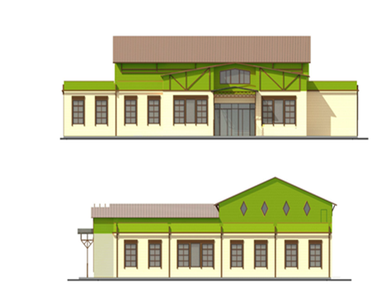
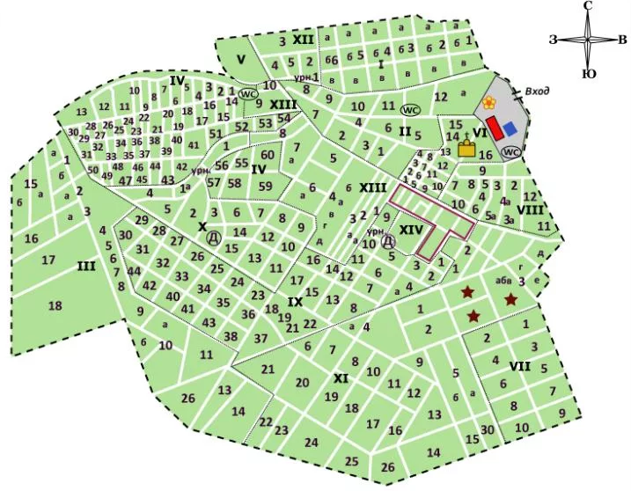
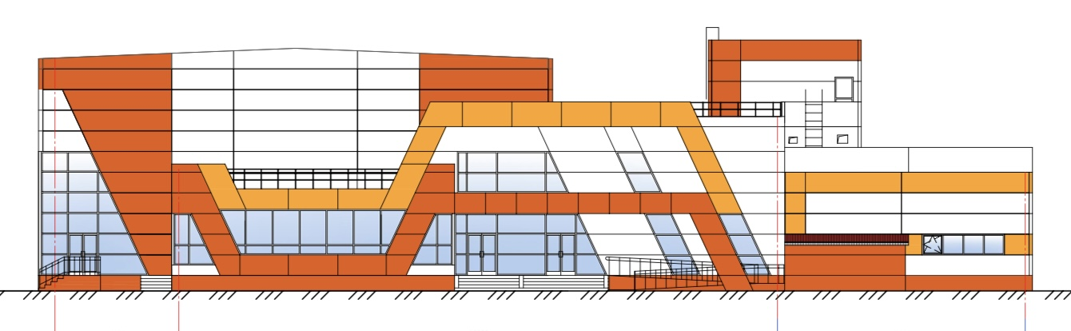
Социально-значимые проекты,
предусмотренные к финансированию за счет средств бюджета ЗАТО г. Североморск
тыс. руб.
Наименование | 2021 год | 2022 год | 2023 год
Строительство крытого бассейна в ЗАТО г. Североморск | 6 584,3 | 194 614,0 | 307 976,6
за счет средств межбюджетных трансфертов | 5 451,8 | 163 281,1 | 258 392,4
за счет собственных средств | 1 132,5 | 31 332,9 | 49 584,2
Стоимость объекта | 509 174,9
Наименование | 2021 год | 2023 год
Строительство культурно-досугового центра в пгт Североморск-3 | 2 957,1 | 73 716,5
за счет средств межбюджетных трансфертов | - | 70 274,7
за счет собственных средств | 2 957,1 | 3 441,8
Стоимость объекта | 193 446,9
Наименование | 2023 год
Строительство и развитие нового городского кладбища в районе пгт. Сафоново | 6 824,8
за счет средств межбюджетных трансфертов | 0,0
за счет собственных средств | 12 561,3
Стоимость объекта (II этап) | 78 040,6
Управление финансов администрации ЗАТО г. Североморск

Slide 42
Администрация ЗАТО г. Североморск
Управление финансов администрации ЗАТО г. Североморск
тел. (81537) 49566 – начальник Управления финансов
50788 – бюджетный отдел
46470 – отдел сводной отчетности
42744 – отдел бюджетного учета и отчетности
50776 – сектор внутреннего муниципального
финансового контроля
Эл. почта: finupr@citysever.ru
Веб-сайт: http://finsever.ru
тел. 42057 - приемная
Спасибо за внимание!

